Slide 2



Выбор профессии - дело серьёзное

Slide 3

Профессий много в мире есть,
Их невозможно перечесть.
Сегодня многие важны
И актуальны, и нужны.
И ты скорее подрастай –
Профессией овладевай.
Старайся в деле первым быть
И людям пользу приносить!

Slide 4
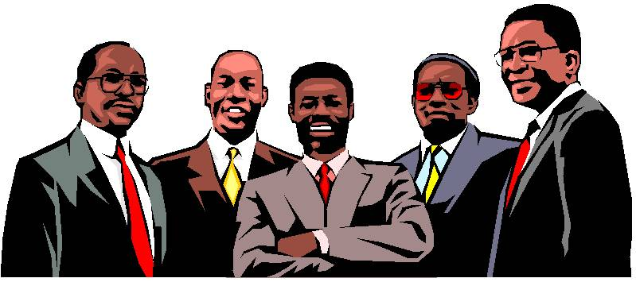

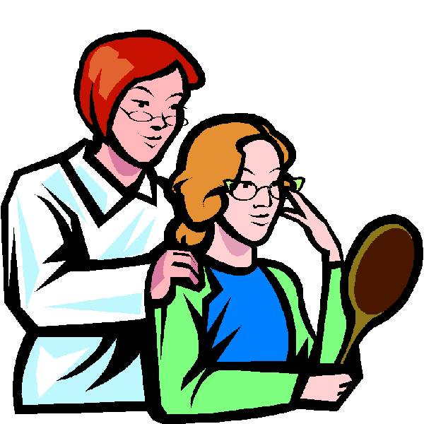


Профессия – это трудовая деятельность человека, которая дает ему средства для существования и развития.

Slide 5
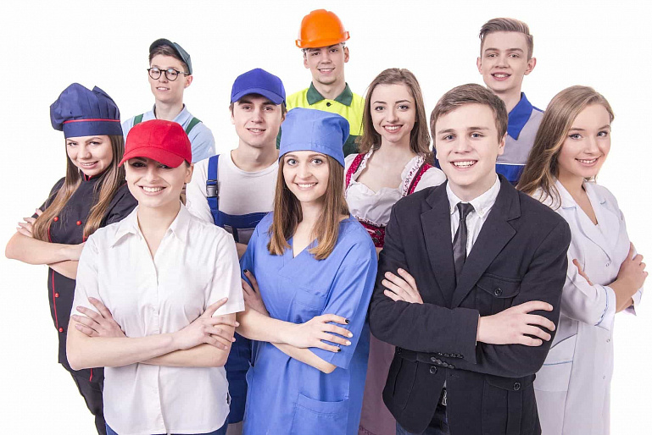
Специальность – вид занятий в рамках одной профессии.
Квалификация – это уровень профессионального мастерства.
Должность – это место, занимаемое человеком в организации.

Slide 6

1. Человек – природа - все профессии, связанные с растениеводством, животноводством, лесным хозяйством, охраной окружающей среды.
2. Человек-техника - все профессии, связанные с техникой.
3. Человек-человек - все профессии, связанные с обслуживанием людей.
4. Человек-знаковая система - все профессии, связанные с подсчетами, цифровыми и буквенными знаками.
5. Человек-художественный образ - все творческие специальности.

Slide 7
самая зелёная профессия
самая сладкая
самая волосатая
самая детская
самая ответственная
самая смешная
самая умная
самая зубастая
самая начитанная
самая требовательная
самая высокая
самая смелая

Slide 8
Из предложенных ответов – найти правильный.
Зубы лечит: хирург, стоматолог, медсестра.
Корову доит: доярка, пастух, дворник.
Дом строит: маляр, строитель, слесарь.
Снег убирает: шофёр, лётчик, дворник.
Детей учит: библиотекарь, нянечка, учитель.
Рубашки шьёт: швея, сапожник, часовщик.
Охраняет границу: тракторист, пограничник, почтальон.
Добывает уголь: художник, водитель, шахтёр.

Slide 9
Изменив, одно или два слова верните пословицам и поговоркам прежнее звучание.
1.Одна голова –хорошо, а две – некрасиво.
2.Без клещей стоматолог, что без рук.
3.Ни кола, ни двойки.
4.Труд человека кормит, а сон портит.
5.Кто мало говорит, тот много съедает.
1.Будешь лениться - узнаешь директора.
2.Скучен день до вечера, коли делать уроки.
3.Мало хотеть, надо просить.
4.Землю красит солнце, а человека парикмахер.
5.Делу время – еде час.

Slide 10
Продолжить пословицу.
Сделал дело….
Дело мастера…
Что посеешь…
Терпенье и труд…
Поспешишь…
Семь раз отмерь…

Slide 11
Определите к какому типу относятся
эти пять профессий
УЧИТЕЛЬ ЧЕЛОВЕК-ТЕХНИКА
ДОЯРКА ЧЕЛОВЕК-ЧЕЛОВЕК
ТРАКТОРИСТ ЧЕЛОВЕК-ЗНАКОВАЯ СИСТЕМА
АРТИСТ ЧЕЛОВЕК-ПРИРОДА
БУХГАЛТЕР ЧЕЛОВЕК-ХУДОЖЕСТВЕННЫЙ ОБРАЗ

Slide 12

Что влияет на выбор профессии?
8 факторов выбора профессии по Е.А. Климову:
Позиция старших членов семьи
Позиция товарищей, подруг
Позиция учителей, школьных педагогов
Личные профессиональные планы
Способности
Уровень притязаний на общественное признание
.
Информированность
Склонности

Slide 13
«Счастливый человек тот, который утром с удовольствием идёт на работу, а вечером – с радостью возвращается домой».

Slide 14
Выбор профессии или профессиональное самоопределение - основа самоутверждения человека в обществе, одно из главных его решений в жизни.

